Slide 1
ab FUNDAMENTOS DE WEB DESIGN ab
RAGE
PROFESSOR: ADRIEL LOUSADA
CURSO: HTML BÁSICO
AULA 1

Slide 2
a O QUE É HTML?

Slide 3
a O QUE É HTML?
H
T
M
L
HYPER
TEXT
MARKUP
LANGUAGE
OU EM PORTUGUÊS
LINGUAGEM DE MARCAÇÃO DE HIPERTEXTO.

Slide 4
a MAS, PRA QUE SERVE?

Slide 6
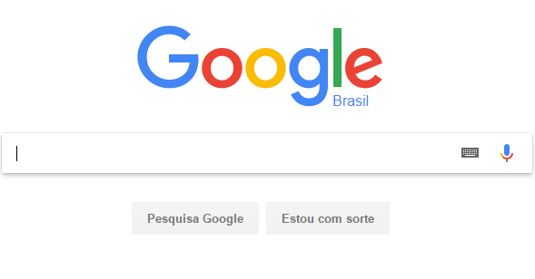
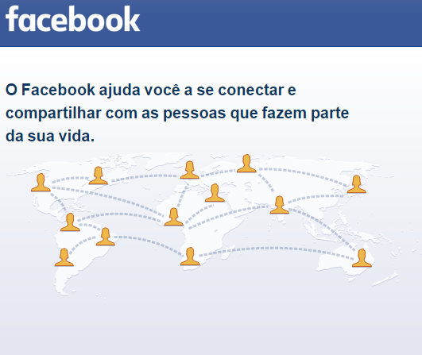
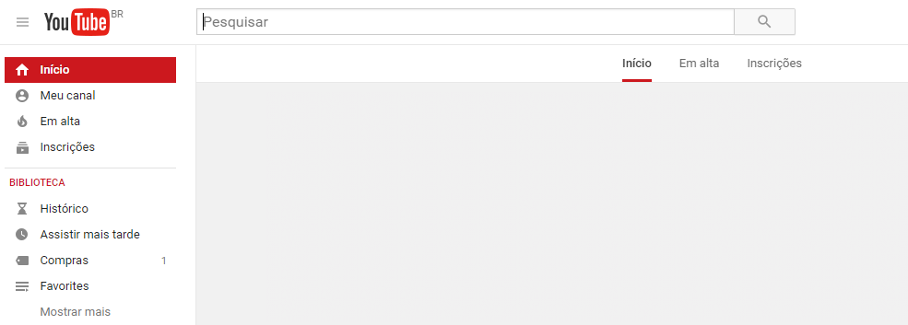

Slide 7
a COMO UTILIZAR?

Slide 8

CURSO DE HTML
TÍTULO
LINK 1
PAGINA 1
LINK 2
PAGINA 2
LINK 3
PAGINA 3
HTML (ABREVIAÇÃO DE HYPERTEXT MARKUP LANGUAGE) É UMA LINGUAGEM DE MARCAÇÃO UTILIZADA NA ESTRUTURAÇÃO DE PÁGINAS WEB.
PARAGRAFO

Slide 9
<H1>
CURSO DE HTML
</H1>
TÍTULO
<A HREF= “LINK1”>
<\A>
LINK 1
PAGINA 1
<A HRE= “LINK2”>
<\A>
LINK 2
PAGINA 2
<A HRE= “LINK3”>
<\A>
LINK 3
PAGINA 3
<P>
HTML (ABREVIAÇÃO DE HYPERTEXT MARKUP LANGUAGE) É UMA LINGUAGEM DE MARCAÇÃO UTILIZADA NA ESTRUTURAÇÃO DE PÁGINAS WEB.
PARAGRAFO
</P>

Slide 10
<HTML>
<HEAD>
<TITLE>SITE</TITLE>
</HEAD>
TÍTULO DO SITE
<BODY>
<H1>
</H1>
CURSO DE HTML
<A HRE= “LINK1”>
<\A>
LINK 1
<A HRE= “LINK2”>
<\A>
LINK 2
<A HRE= “LINK3”>
<\A>
LINK 3
<P>HTML (ABREVIAÇÃO DE HYPERTEXT MARKUP LANGUAGE) É UMA LINGUAGEM DE MARCAÇÃO UTILIZADA NA ESTRUTURAÇÃO DE PÁGINAS WEB. </P>
CONTEÚDO DO
SITE
</BODY>
</HTML>

Slide 11
ISSO QUE ACABAMOS DE VER SÃO AS
TAGS
ELAS SÃO COMO ETIQUETAS QUE NOS AJUDAM A IDENTIFICAR CADA PARTE DO NOSSO CÓDIGO

Slide 12
a TAGS BÁSICAS
<HTML> - INFORMA AO NAVEGADOR QUE O CÓDIGO É HTML
<HEAD> - DEFINE O CABEÇALHO DO SITE (TITULO, NOME DA PÁGINA)
<TITLE> - INSERE O NOME DO SITE
<BODY> - DEFINE O CONTEÚDO DA PÁGINA
<P> - CRIA UM PARÁGRAFO
<H1> - DEFINE QUAL O TÍTULO MAIS IMPORTANTE DA PÁGINA
<IMG> - POSSIBILITA INSERÇÃO DE UMA IMAGEM
<BR> - QUEBRA DE LINHA

